Slide 1

TRƯỜNG TIỂU HỌC ……
CHÀO MỪNG QUÝ THẦY CÔ
VỀ DỰ GIỜ THĂM LỚP
Hoạt động trải nghiệm
BÀI 22: SINH HOẠT LỚP
BẢO VỆ CẢNH ĐẸP QUÊ HƯƠNG

Slide 2
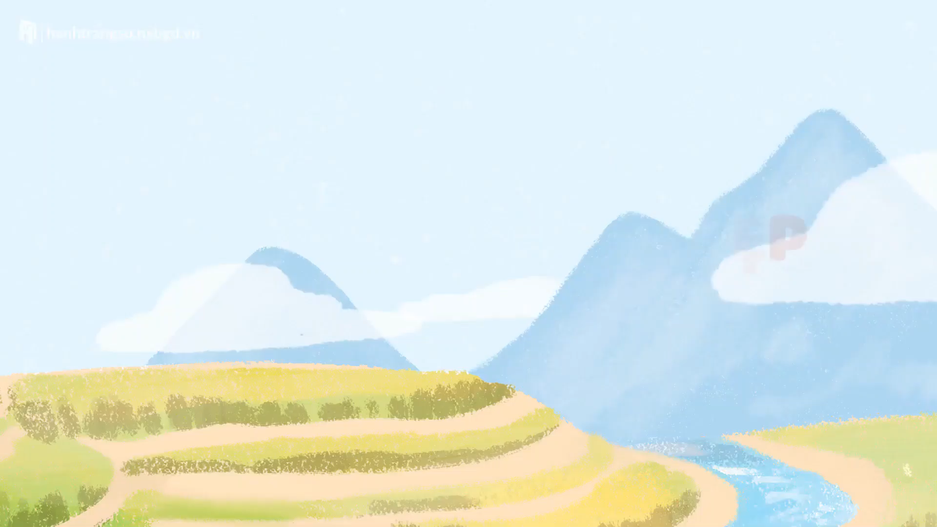

Slide 3
Thứ……ngày…..tháng…..năm…….
HOẠT ĐỘNG TRẢI NGHIỆM
SINH HOẠT LỚP: BẢO VỆ CẢNH ĐẸP QUÊ HƯƠNG
I. Sơ kết hoạt động tuần qua.
1) Kết quả thi đua cuối tuần vừa qua:
- Thực hiện tốt nền nếp học tập, đến lớp đúng giờ tham gia thi đua tuần học tốt do đội cờ đỏ tổ chức.
- Thực hiện tốt việc làm bài tập đầy đủ, chăm chỉ học tập, không nói chuyện riêng trong giờ học.
- Thực hiện tốt vệ sinh cá nhân, vệ sinh lớp học. Tham gia sinh hoạt tập thể nghiêm túc và hoạt thành tốt
2) Tồn tại:
- Có một số bạn đi học muộn, một số bạn vẫn nói chuyện riêng trong giờ học.

Slide 4
Thứ……ngày…..tháng…..năm…….
HOẠT ĐỘNG TRẢI NGHIỆM
SINH HOẠT LỚP: BẢO VỆ CẢNH ĐẸP QUÊ HƯƠNG
II. Kế hoạch hoạt động tuần tới.
- Thi đua lập thành tích chào mừng ngày…………….
- Tiếp tục thực hiện tốt nền nếp học tập, đến lớp đúng giờ tham gia thi đua tuần học tốt do đội cờ đỏ tổ chức.
- Khắc phục những tồn tại trong tuần trước để hoàn thành xuất sắc nhiệm vụ tuần này.
- Thực hiện tốt việc làm bài tập đầy đủ, chăm chỉ học tập, không nói chuyện riêng trong giờ học.
- Thực hiện tốt vệ sinh cá nhân, vệ sinh lớp học. Tham gia sinh hoạt tập thể nghiêm túc và hoạt thành tốt

Slide 5
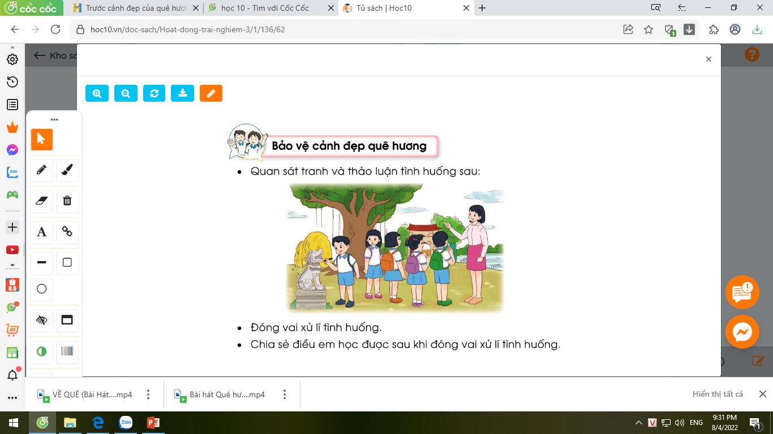
Thứ……ngày…..tháng…..năm…….
HOẠT ĐỘNG TRẢI NGHIỆM
SINH HOẠT LỚP: BẢO VỆ CẢNH ĐẸP QUÊ HƯƠNG
III. Sinh hoạt chủ đề “Bảo vệ cảnh đẹp quê hương”.
1) Quan sát tranh và thảo luận tình huống sau: (Nhóm 6)

Slide 6
Thứ……ngày…..tháng…..năm…….
HOẠT ĐỘNG TRẢI NGHIỆM
SINH HOẠT LỚP: BẢO VỆ CẢNH ĐẸP QUÊ HƯƠNG
III. Sinh hoạt chủ đề “Bảo vệ cảnh đẹp quê hương”.
2) Đóng vai xử lí tình huống: (Nhóm 6)
a) Đóng vai theo tình huống: (Nhóm 6)
b) Xử lí tình huống:
Em sẽ khuyên bạn dừng ngay hành động đang làm vì nó ảnh hưởng rất nhiều đến mĩ quan của khu di tích và tìm cách làm sạch những gì mình đã vẽ lên.

Slide 7
Thứ……ngày…..tháng…..năm…….
HOẠT ĐỘNG TRẢI NGHIỆM
SINH HOẠT LỚP: BẢO VỆ CẢNH ĐẸP QUÊ HƯƠNG
III. Sinh hoạt chủ đề “Bảo vệ cảnh đẹp quê hương”.
3) Chia sẻ điều em được học sau khi đóng vai xử lí tình huống:
Chúng ta phải có ý thức tôn trọng, giữ gìn và bảo vệ cảnh đẹp quê hương, lên án, tố cáo những hành vi cố tình bôi xấu, huỷ hoại chúng.

Slide 8
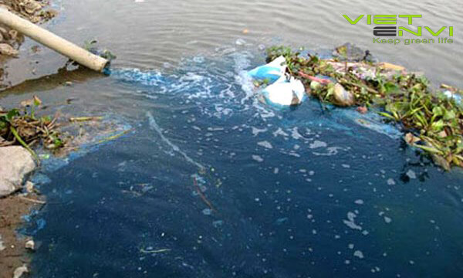
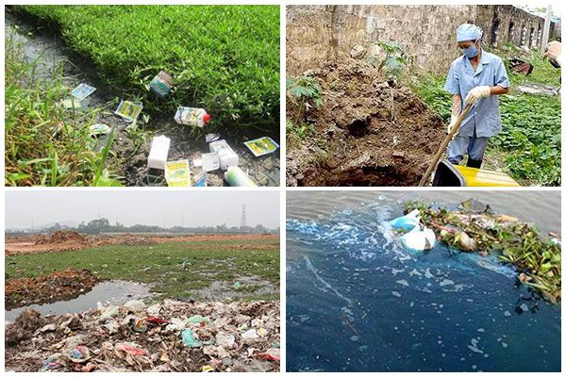
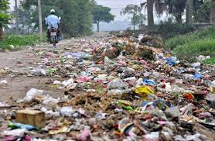
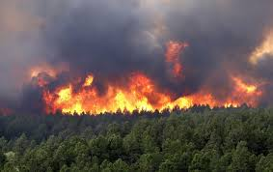
Thứ……ngày…..tháng…..năm…….
HOẠT ĐỘNG TRẢI NGHIỆM
SINH HOẠT LỚP: CHUẨN BỊ TRANG TRÍ LỚP HỌC
IV. Vận dụng
4) Cùng người thân tìm hiểu thực trạng ô nhiễm môi trường nơi em sinh sống.

Slide 9

XIN CHÂN THÀNH CẢM ƠN
QUÝ THẦY CÔ GIÁO VÀ CÁC EM

